Slide 1
Chapter13 멀티미디어와 구글 지도(2)
안윤애
yeahn@ut.ac.kr
Notes:
제목

Slide 2
01 오디오
02 스레드
03 구글 지도

Slide 3
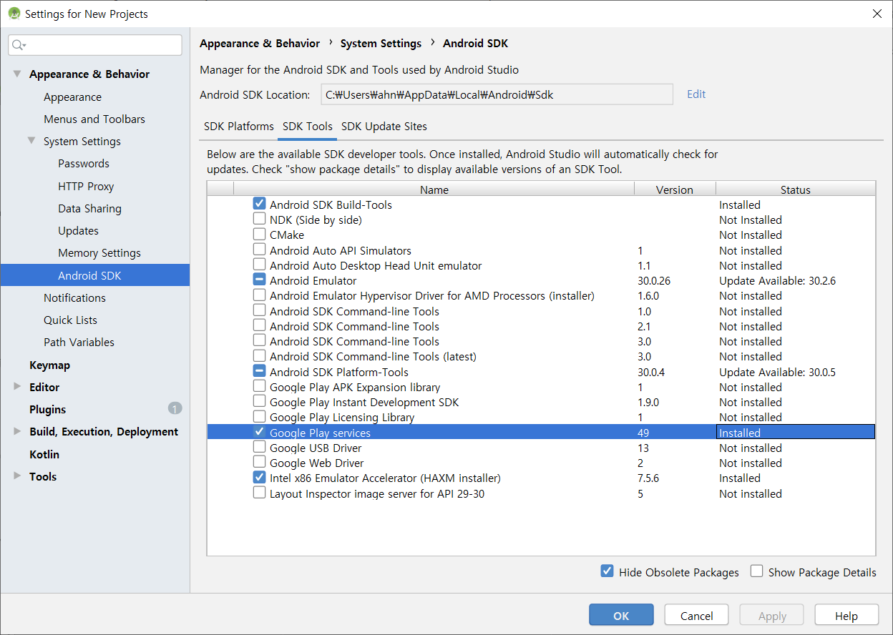
3. 구글 지도 ▶구글 지도 사용을 위한 준비 사항
Google Play services 설치

Slide 4
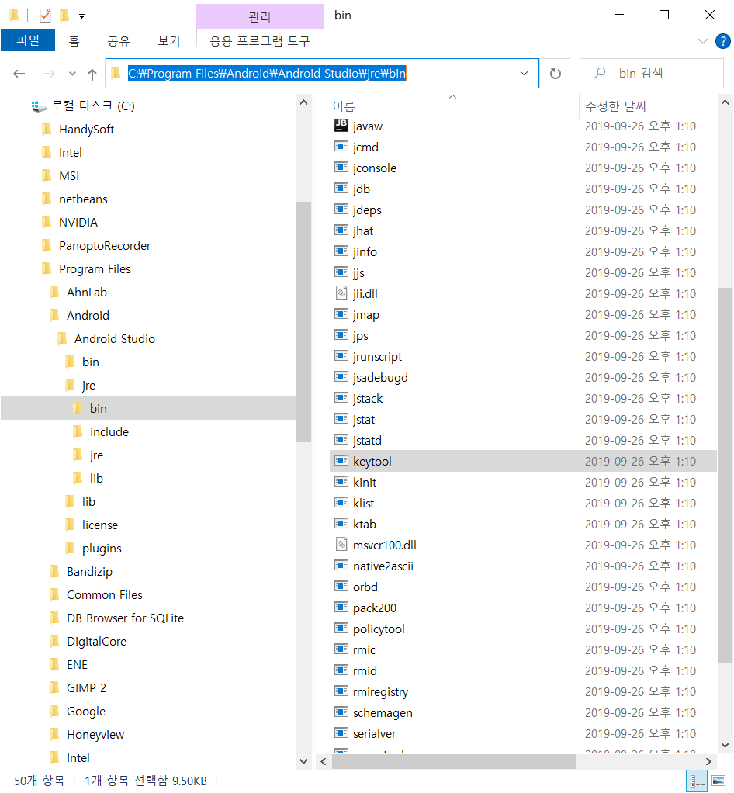
3. 구글 지도 ▶구글 지도 사용을 위한 준비 사항
인증을 위한 SHA1 코드 알아내기
구글 지도 서비스를 사용하려면 별도의 인증 과정이 필요함
(1) Open JDK 설치 폴더로 이동

Slide 5
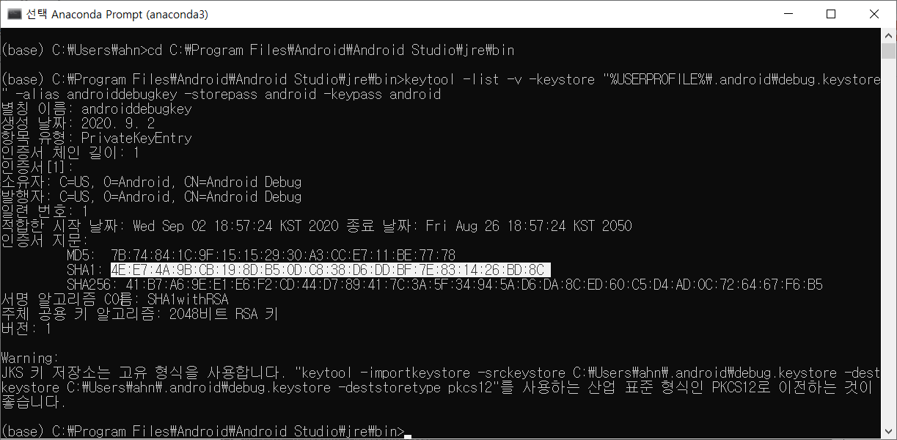
3. 구글 지도 ▶구글 지도 사용을 위한 준비 사항
(2) 커맨드 창 열고 아래 화면처럼 입력
(3) SHA1 인증서 지문 ➔ 복사해 두기

Slide 6
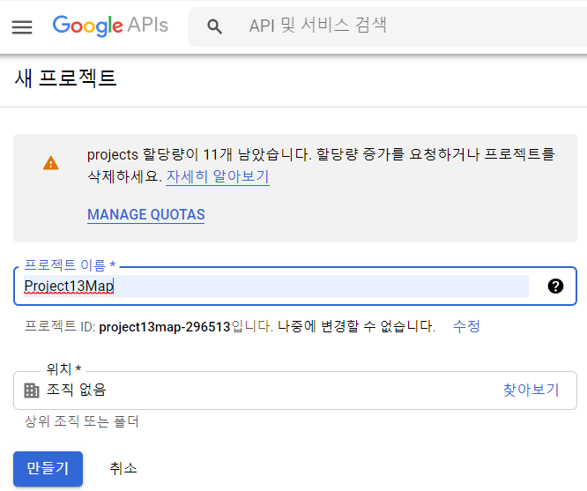
3. 구글 지도 ▶ 프로젝트 생성 : “Project13Map”: Google API 등록(1)
(1) 웹 브라우저에서 https://console.cloud.google.com/apis/dashboard 에 접속하고 로그인
(2) <프로젝트 만들기> 새프로젝트 이름 ➔ “Project13Map”을 입력 - <만들기> 클릭

Slide 7
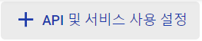
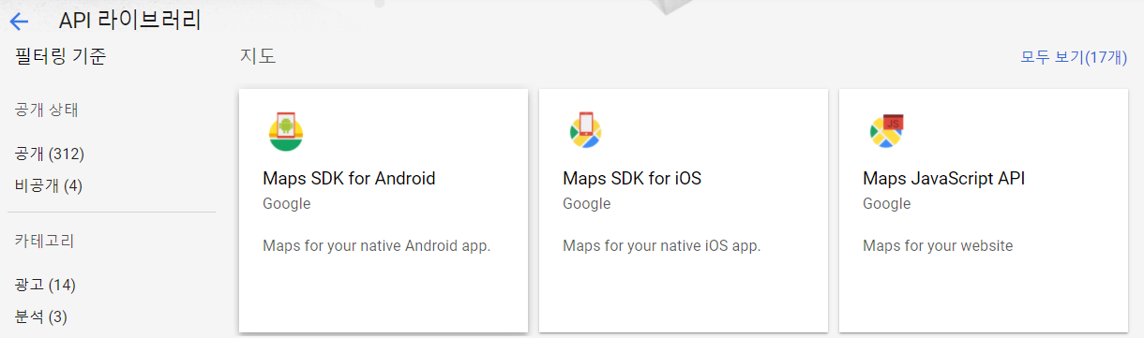
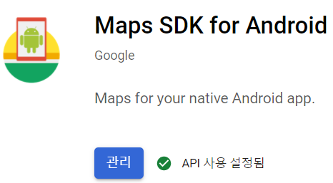
3. 구글 지도 ▶ “Project13Map”: Google API 등록(2)
(3) 클릭
(4) ‘Maps SDK for Android’ 클릭

Slide 8
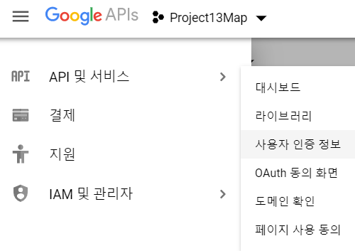

3. 구글 지도 ▶ “Project13Map”: Google API 등록(3)
(5) <사용 설정> 클릭 ➔ <사용자 인증 정보 만들기> ➔ API 키 클릭

Slide 9
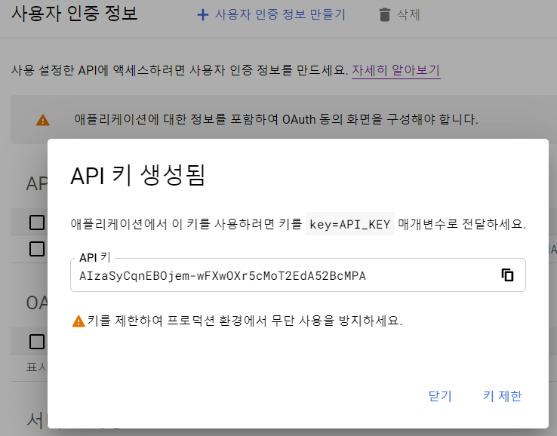
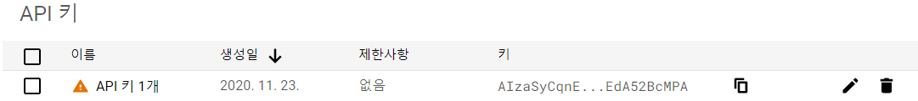
3. 구글 지도 ▶ “Project13Map”: Google API 등록(4)
(6) API 키 생성 확인
(7) 생성된 API 키를 메모장에 복사 ➔ <API 키 1>을 클릭

Slide 10
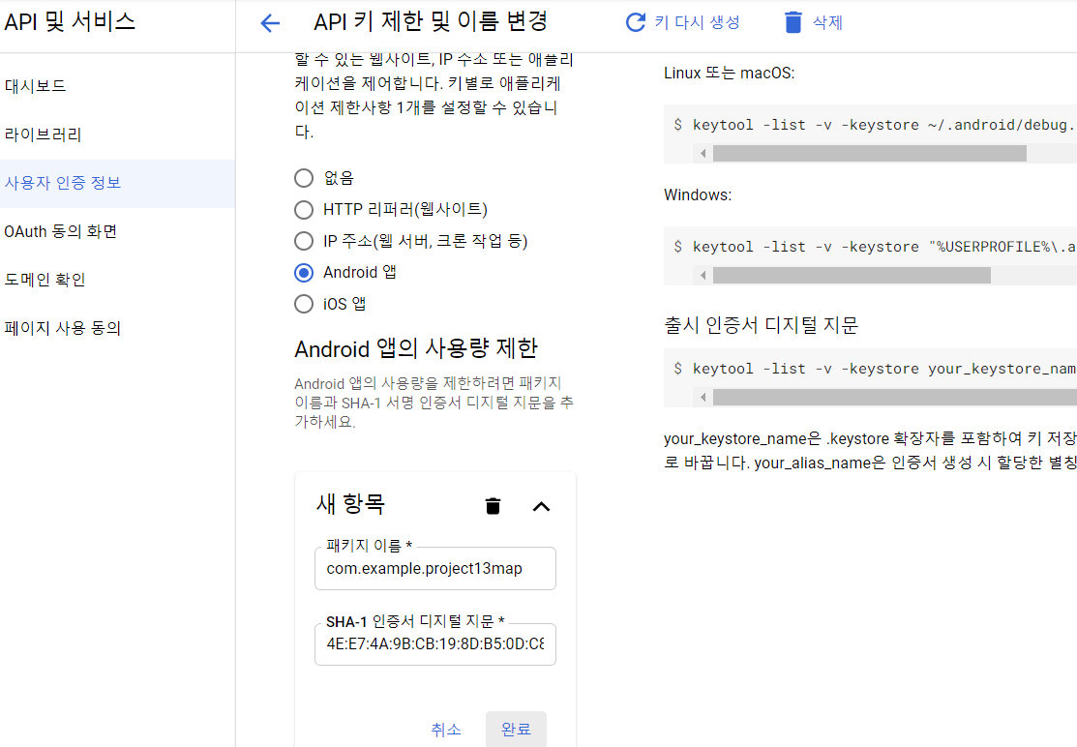
3. 구글 지도 ▶ “Project13Map”: Google API 등록(5)
(8) 패키지이름, SHA1 코드 입력

Slide 11
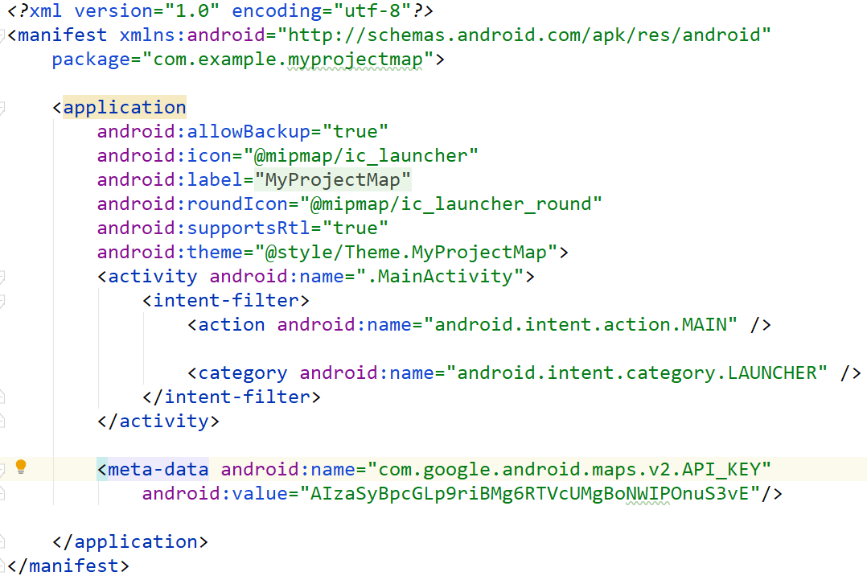
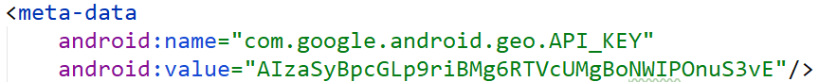
3. 구글 지도 ▶“Project13Map”: “AndroidManifest.xml ”수정
자신의 API 키

Slide 12
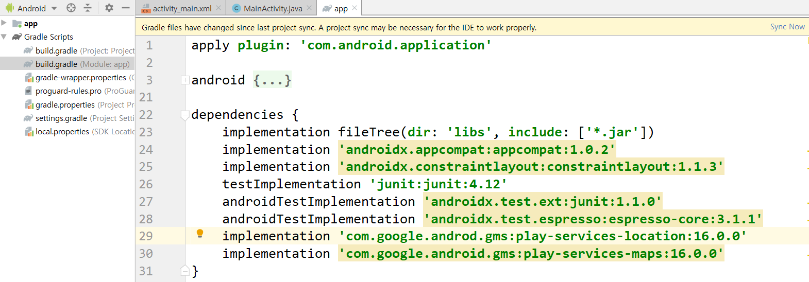
3. 구글 지도 ▶“Project13Map”: Google Play service의 라이브러리 사용 설정
(1) Project Tree에서 [Gradle Scripts]-[build.gradle (Module: app)]을 더블클릭
(2) 아래쪽 dependencies 부분에 다음을 추가 후 ‘Sync Now’ 클릭

Slide 13
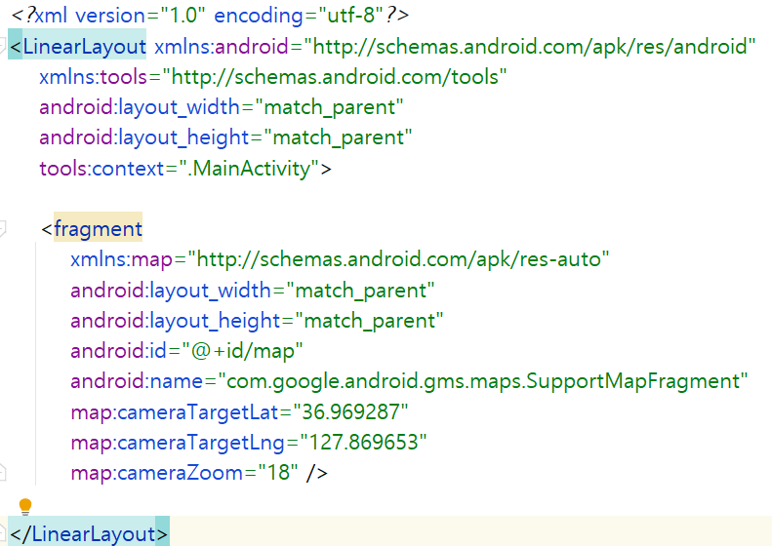
3. 구글 지도 ▶“Project13Map”: “activity_main.xml”소스

Slide 14
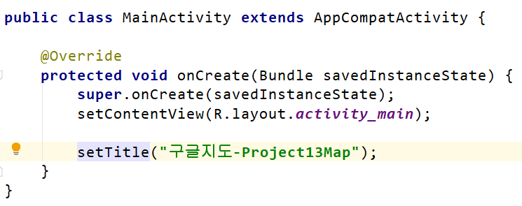
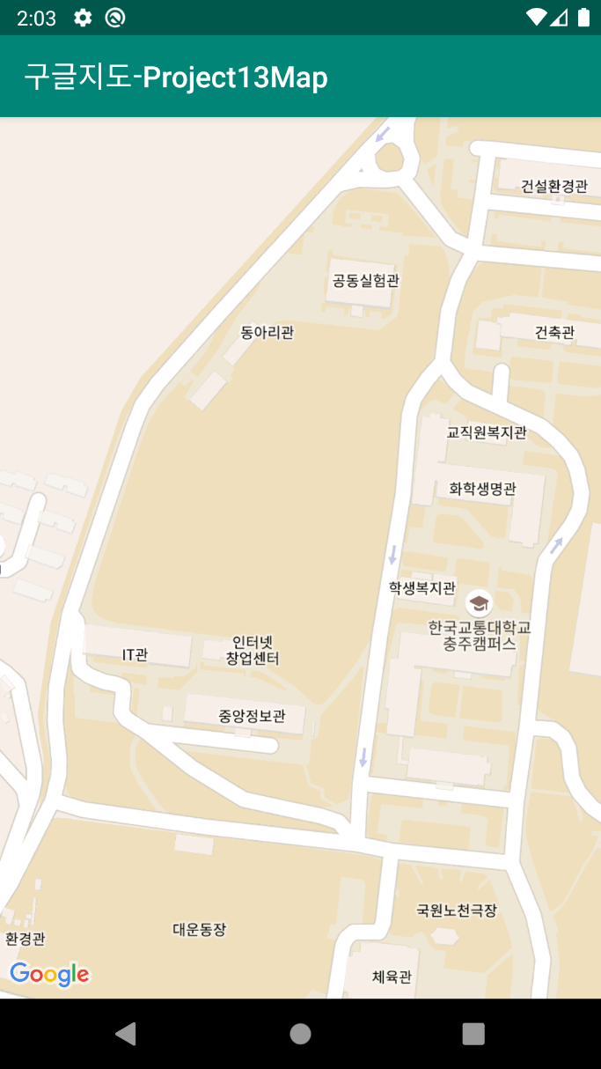
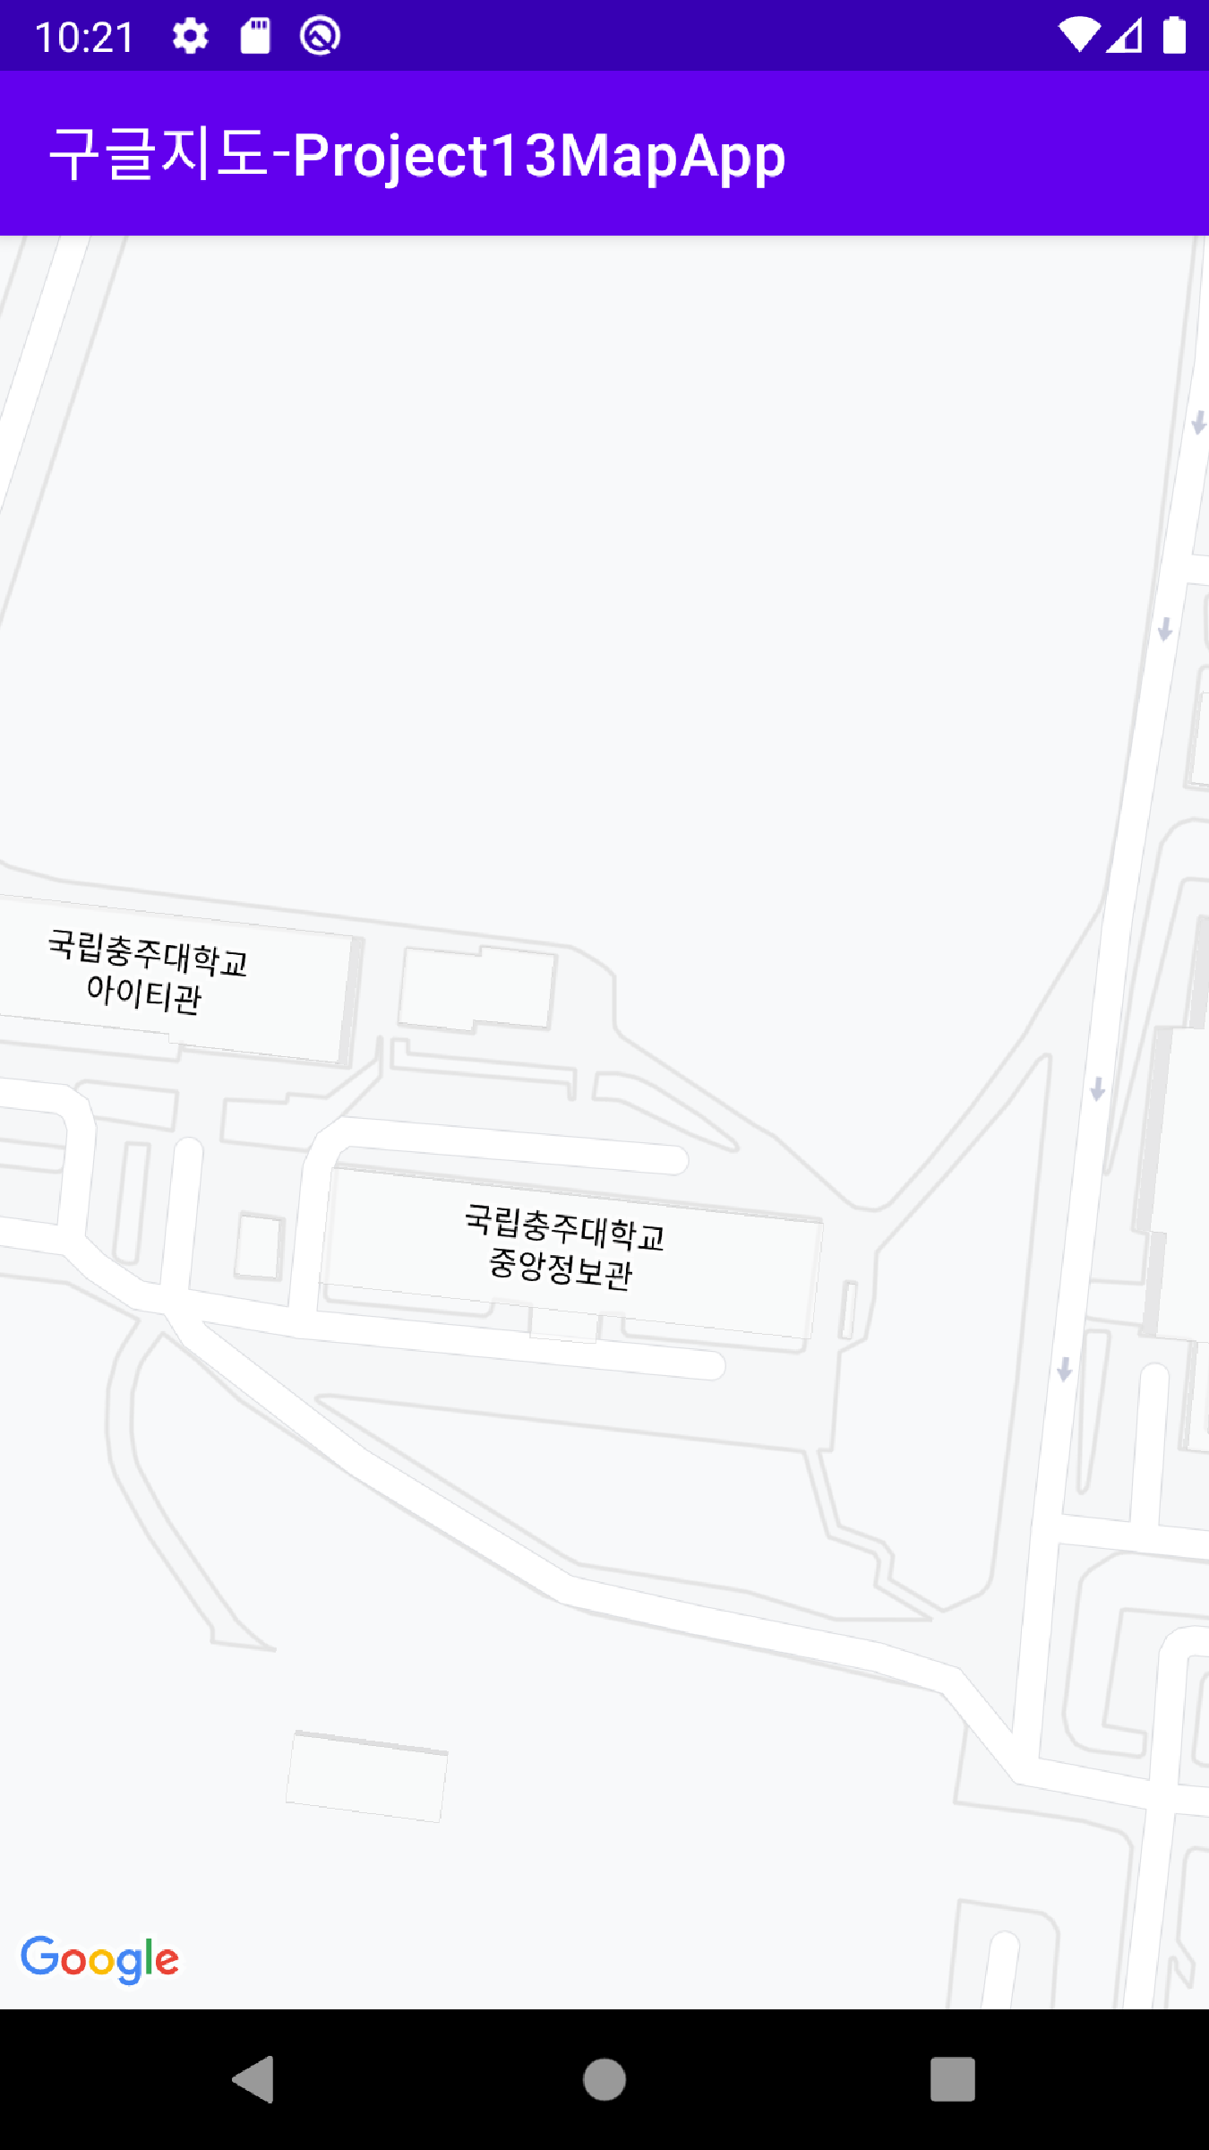
3. 구글 지도 ▶“Project13Map”: “MainActivity.java”소스

Slide 15
3. 구글 지도 ▶ 응용
GoogleMap 클래스
기본적으로 확대, 축소, 이동의 기능 제공
그라운드 오버레이(GroundOverlay)
그 외의 기능 활용
지도(GoogleMap 클래스) 위에 투명한 유리막을 얹어놓는 개념

Slide 16
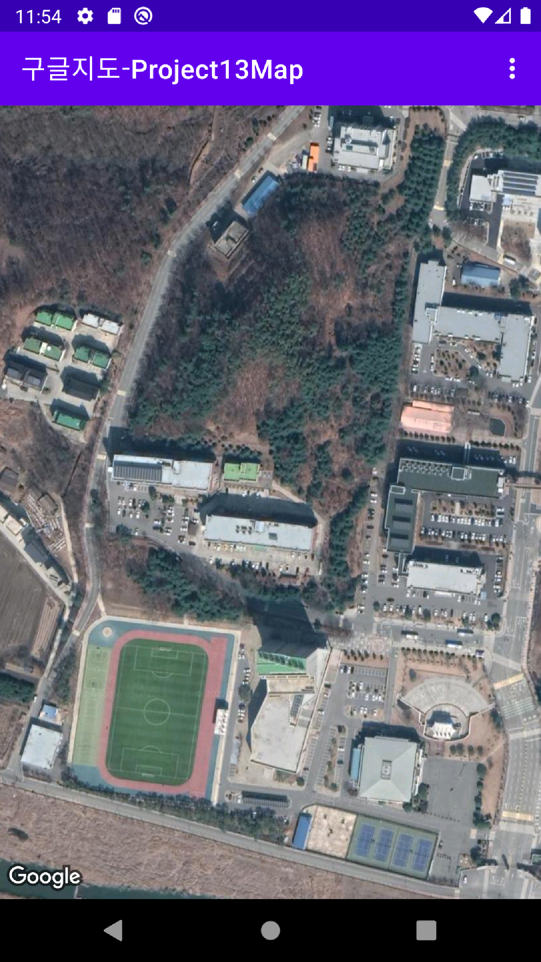
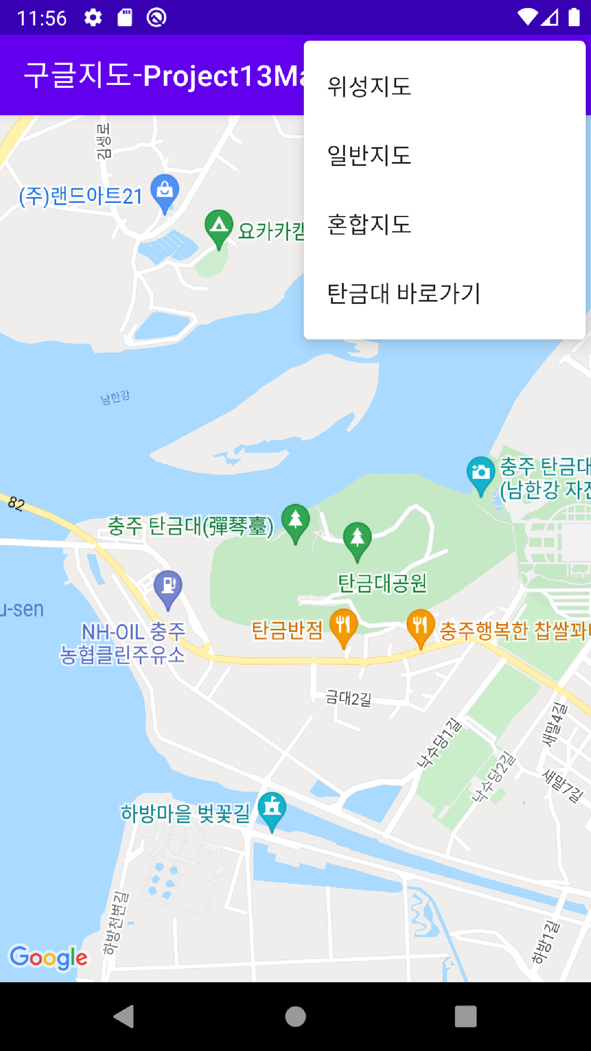
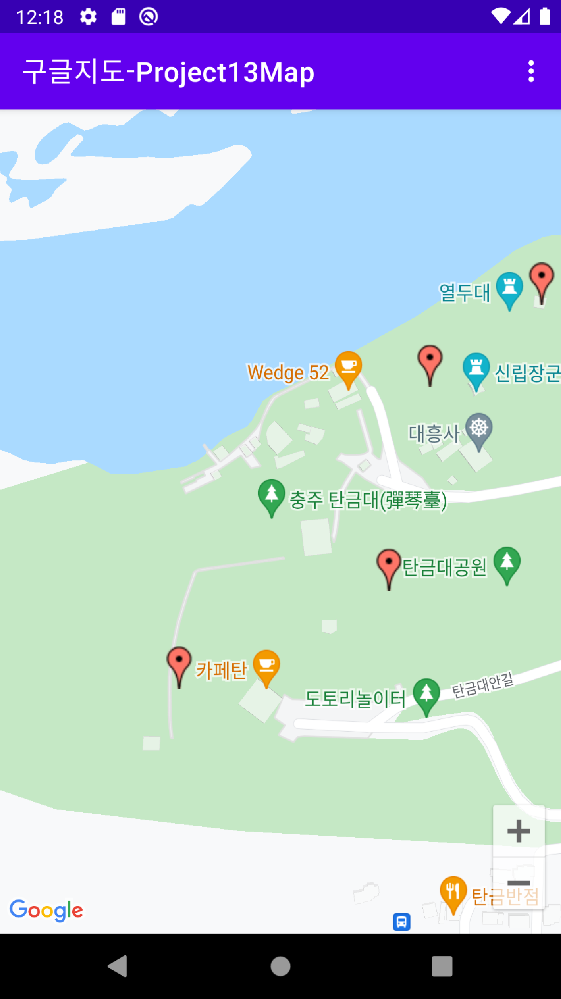
3. 구글 지도 ▶ 응용 :“Project13Map”에 추가로 작성
“MainActivity2.java”
“MainActivity3.java”

Slide 17
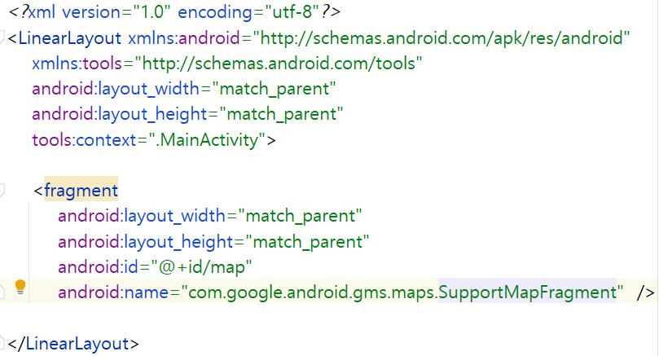
“Project13Map”: “activity_main2.xml”소스

Slide 18
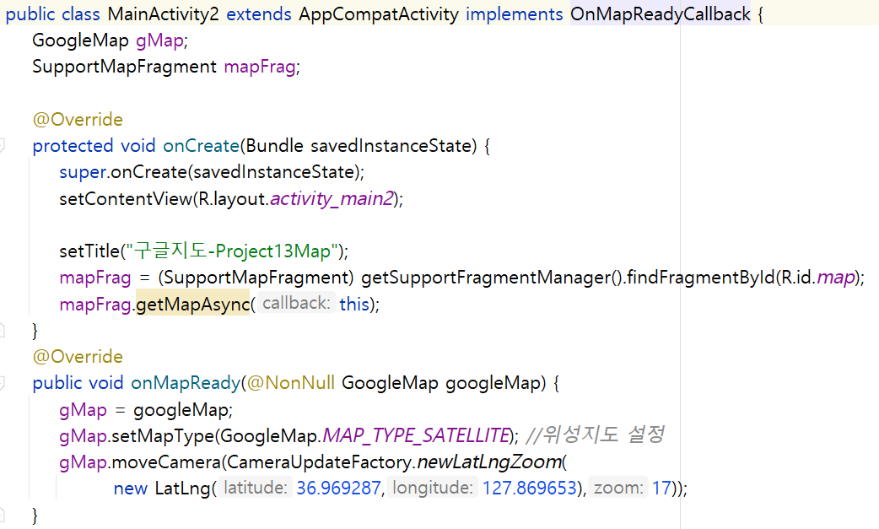
“Project13Map”: “MainActivity2.java”소스(1/)

Slide 19
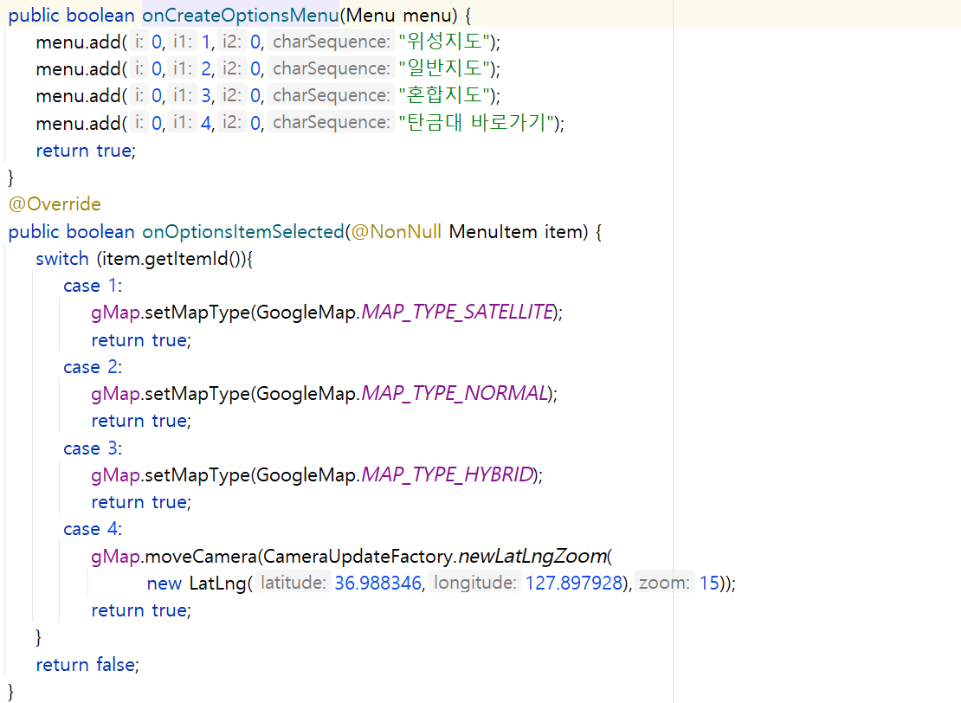
“Project13Map”: “MainActivity2.java”소스(2/)

Slide 20
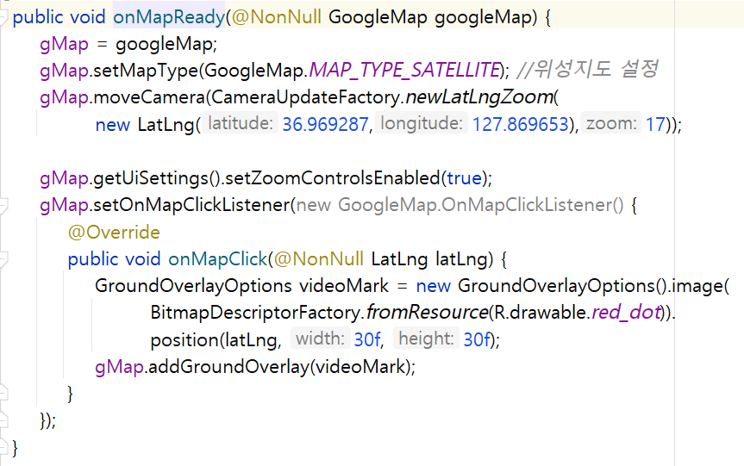
“MainActivity3.java”소스 → “MainActivity2.java”와 아래 소스만 다름

